Slide 1
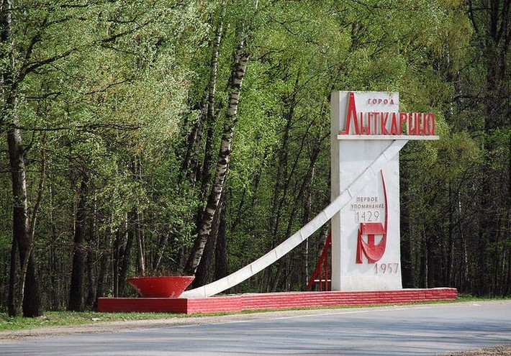
Виртуальная историко-документальная выставка «Мемориальные доски Лыткарина»

Slide 2
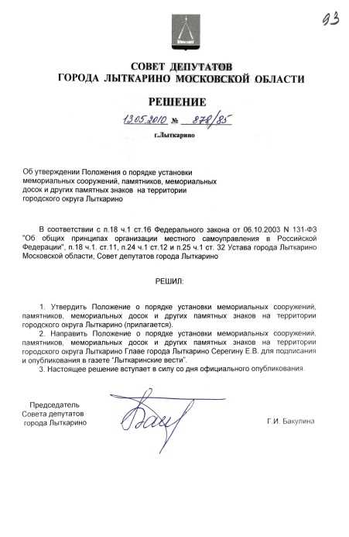
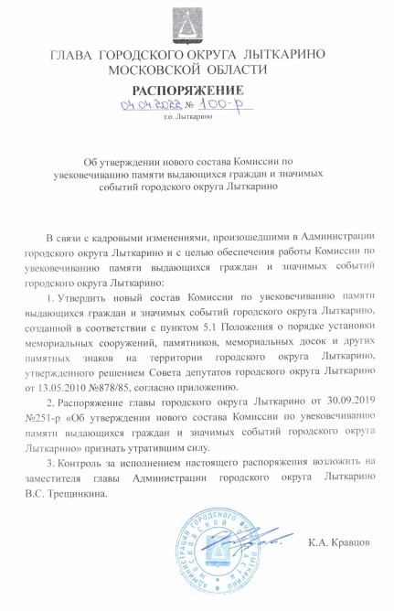
Гуляя по Лыткарино, можно увидеть на зданиях металлические и гранитные таблички с надписями и портретами. Изучая эти своеобразные памятники, можно узнать немало информации о прошлом нашего города. Надписи на них рассказывают о значимых событиях, великих земляках, деятелях культуры и науки.
«Прародители» досок-мемориалов — наскальные надписи в пещерах, на надгробных плитах и камнях. Считается, что в России первые знаки памяти появились после 1812 года.
Мемориальная доска - это архитектурно-скульптурное произведение, предназначенное для установки на фасадах домов и создаваемое из прочных материалов (металла, натурального камня, сплавов бронзы или чугуна).
Ф.61, оп.1, д.98, л.93
На табличку наносится лаконичная надпись. Например, имя человека, годы жизни и что он делал в этом здании. Композиция часто дополняется портретом, выполненным методом гравировки или в виде барельефа. Также могут присутствовать логотипы, знаки, символы, узоры. Процесс установки досок-мемориалов подчиняется своим правилам, которые прописаны в Положении о порядке установки мемориальных сооружений, памятников, мемориальных досок и других памятных знаков на территории городского округа Лыткарино, утвержденном решением Совета депутатов города Лыткарино Московской области от 13.05.2010 № 878/85.
Мемориальная доска — это монументальный памятник, который предполагает торжественное открытие.
Документы Администрации г.о.Лыткарино

Slide 3
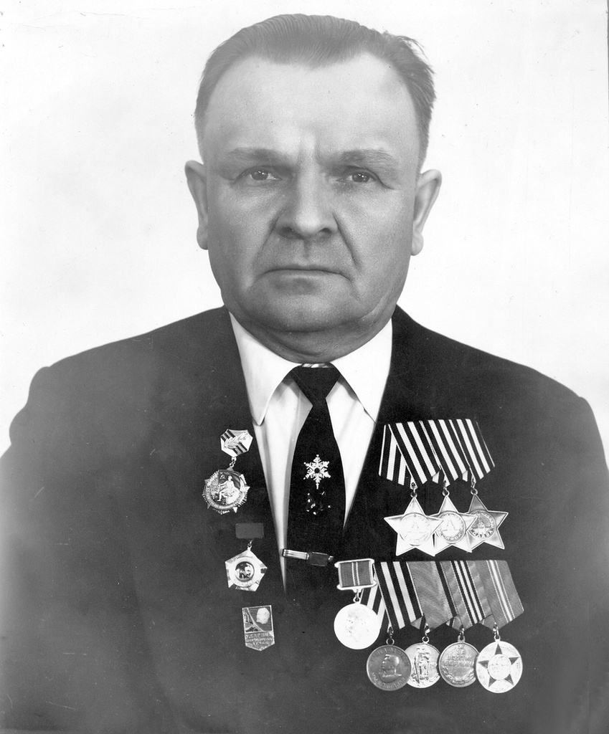
Базяев Степан Егорович (02.11.1914 – 23.09.1973)
В 1941 году Степан Егорович был призван в ряды Красной армии, служил в разведке.
Он был старшим сержантом, командиром отделения разведки 490-го истребительно-противотанкового артиллерийского полка 25-й отдельной истребительно-противотанковой артиллерийской бригады 1-й гвардейской танковой армии 1-го Белорусского фронта, полным кавалером ордена Славы (трех степеней). Закончил войну в Берлине, где расписался на Рейхстаге в мае 1945 года. Похоронен С.Е. Базяев в 1973 году на Лыткаринском кладбище.
Имя Степана Егоровича золотыми буквами внесено в списки полных кавалеров ордена Славы в Центральном музее Великой Отечественной войны 1941-1945 годов в Москве на Поклонной горе.

Slide 4
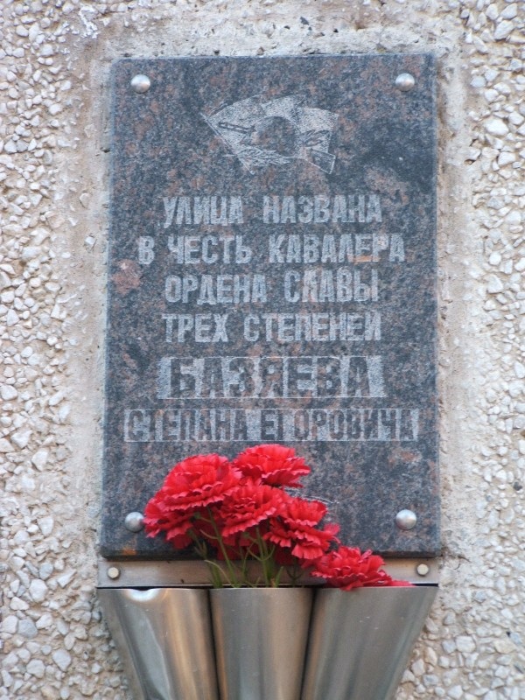
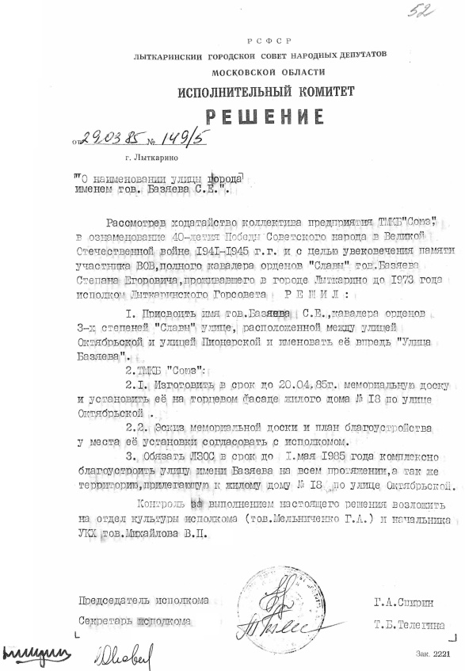
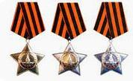
В 1985 году, к 40-летию Победы, было принято решение назвать одну из улиц города в честь С.Е. Базяева. А на фасаде жилого дома №18 по улице Октябрьской была установлена гранитная мемориальная доска с надписью: «Улица названа в честь кавалера ордена Славы трех степеней Базяева Степана Егоровича».
ф.2, оп.1, д.667, л.52

Slide 5
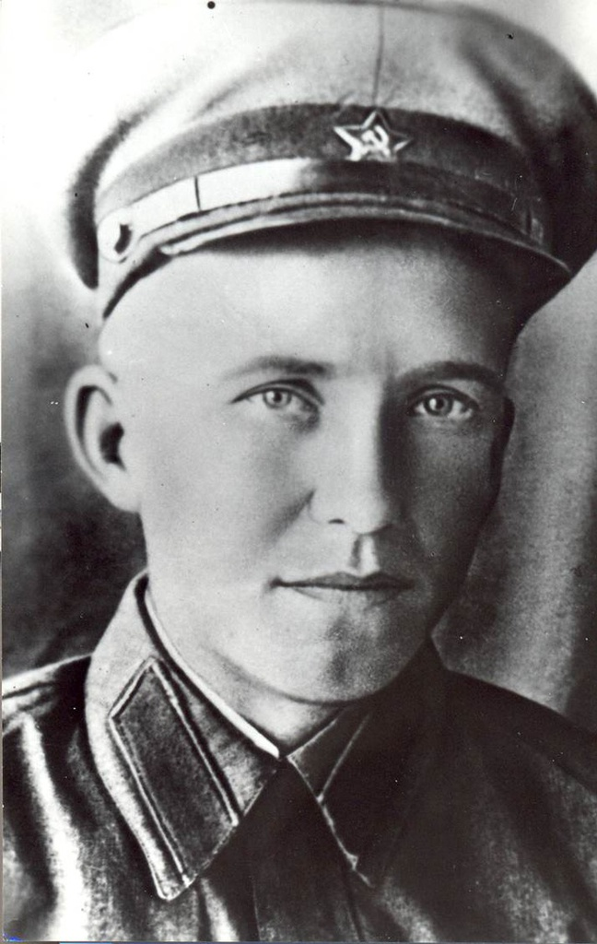
Сафонов Фёдор Григорьевич (1918 – 1942)
В 1940 году в первые дни войны Фёдор Сафонов ушел добровольцем на фронт. Он получил назначение в Ухтомский истребительный батальон, штаб и часть которого размещались в подмосковных Люберцах. После того, как Фёдор проявил себя одним из лучших бойцов, его командировали в Отдельную мотострелковую бригаду особого назначения, где он был зачислен в разведывательно-диверсионный отряд «Москва».
Погиб Сафонов 13 января 1942 года, после 44-дневного похода в тыл врага. Его отрядом был получен приказ возвращаться, и несколько добровольцев, в числе которых был и Ф. Сафонов, остались у деревни Ахматово Верейского района прикрывать отход основной группы. Около четырех часов, до тех пор, пока не кончились патроны, бойцы сдерживали фашистов. Раненый в обе ноги, Фёдор дождался, пока его окружили плотным кольцом, и взорвал гранату. Он погиб сам и уничтожил немцев. В январе 1942 года Фёдора Сафонова похоронили на Красной площади, а спустя 30 лет перезахоронили на Петровском кладбище в Лыткарино.

Slide 6
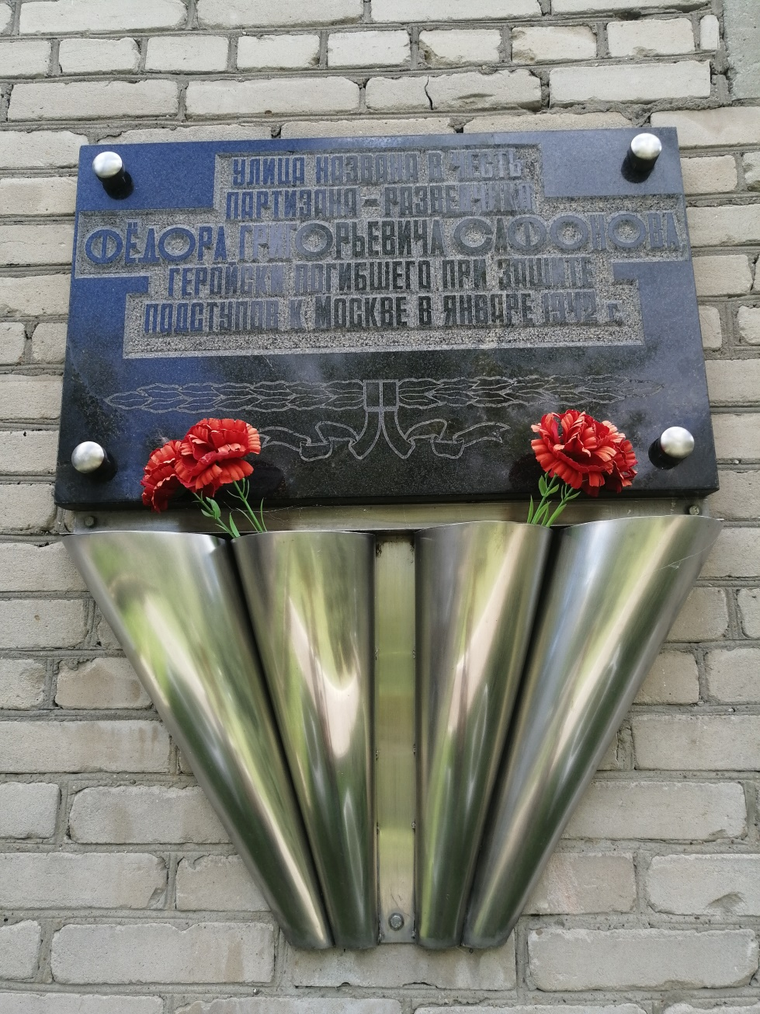
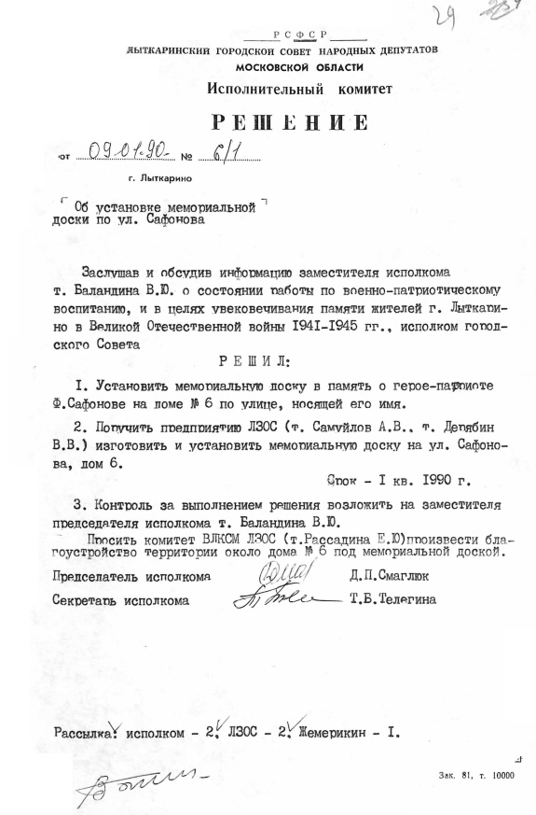
В 1965 году улицу Коммунальную в г. Лыткарино переименовали в улицу Сафонова.
В 1990 г. на улице Сафонова, на здании музыкальной школы, была установлена доска с надписью: «Улица названа в честь партизана-разведчика Фёдора Григорьевича Сафонова, геройски погибшего при защите подступов к Москве в январе 1942 года».
Ф.2, оп.1, д.899, л.29

Slide 7
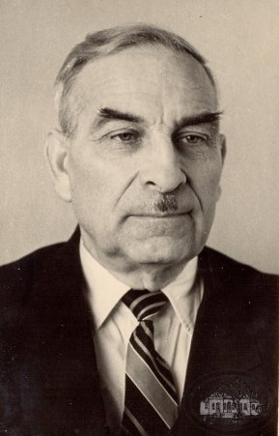
Горбачев Алексей Алексеевич (20.05.1900 – 17.12.1976)
В апреле 1952 года Горбачев был назначен заместителем начальника НИЦ ЦИАМ им. П.И. Баранова по капитальному строительству. Работал ведущим конструктором по особо сложным объектам. Внес огромный личный вклад в создание испытательного центра в Тураево и в развитие города Лыткарино. Под его руководством в городе было построено множество домов, коммунально-бытовых и культурных объектов. Среди них – Дворец культуры «Мир», школа № 1, детский сад на улице Ухтомской, ряд жилых домов по улицам Спортивной, Первомайской, Октябрьской, Советской, Набережной, в квартале 3 «А». За плодотворную работу Алексей Алексеевич был награжден медалями «За оборону Москвы», «За доблестный труд в Великой Отечественной войне», дважды получал орден «Знак Почета». Ему присвоены: звание «Заслуженный строитель Российской Федерации» и звание «Почетный гражданин города Лыткарино».

Slide 8
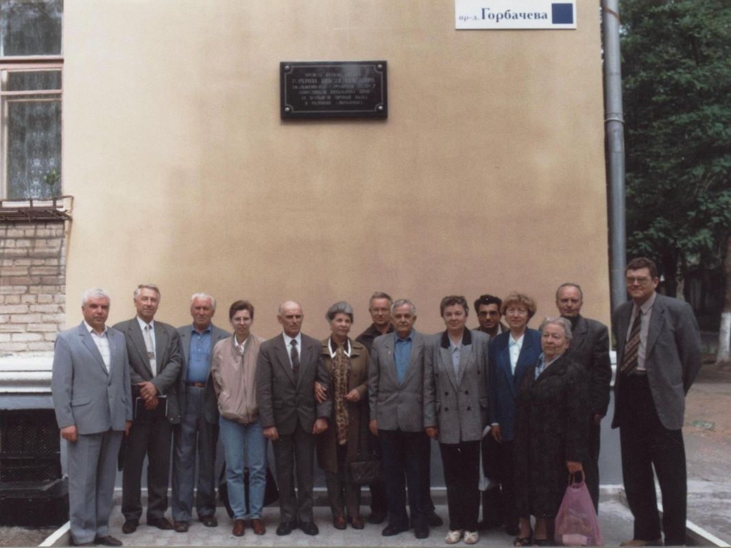
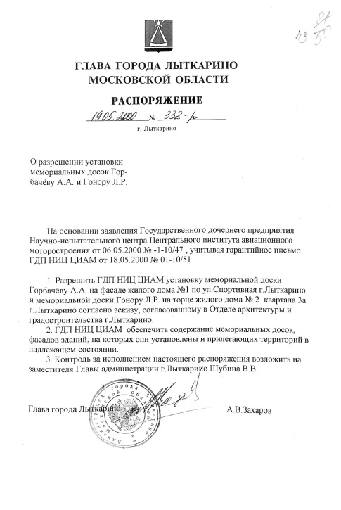
10 марта 1978 г. одному из центральных проездов г. Лыткарино (между улицами Спортивная и Первомайская) присвоено название «Проезд Горбачева». В 2000 году на фасаде дома №1 по ул. Спортивная установлена мемориальная доска: «Проезд назван именем Горбачёва Алексея Алексеевича, заслуженного строителя РСФСР, заместителя начальника ЦИАМ за большой личный вклад в развитие г. Лыткарино».
ф.35, оп.1, д.325, л.49

Slide 9
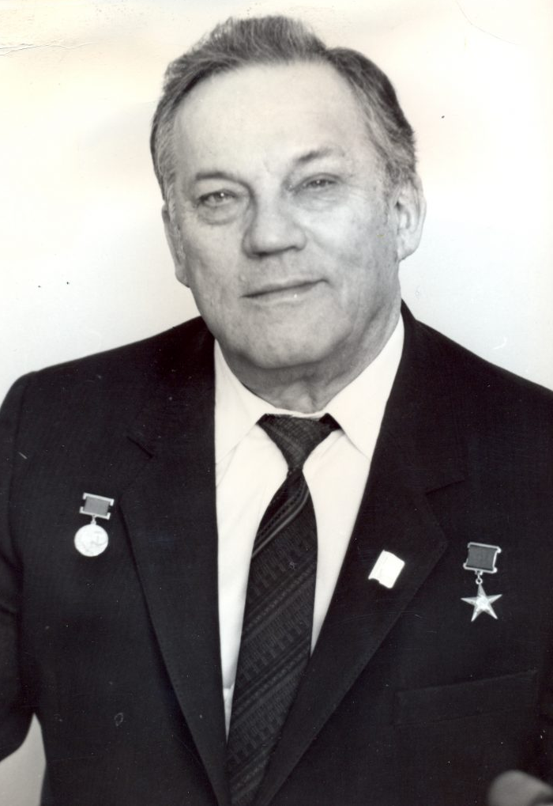
Шестаков Виталий Анатольевич (01.05.1911 – 26.09.1993)
С 1956 по 1985 годы Виталий Анатольевич являлся генеральным директором крупнейшего советского предприятия оптической промышленности – Лыткаринский завод оптического стекла. Город Лыткарино обязан Виталию Анатольевичу многим. Все, что построено здесь за годы его руководства заводом, до сих пор приносит пользу людям, т.к. ЛЗОС был градообразующим предприятием и генеральным застройщиком города. В бытность директорства В.А. Шестакова ежегодно строилось и сдавалось в эксплуатацию около 5000 кв.м. жилья. Замечательной памятью о подвижнической деятельности Виталия Анатольевича Шестакова являются промышленная поликлиника, больница, средние школы №2, №3 и №5, городское ПТУ №43, более десятка детских дошкольных учреждений, магазины, городская музыкальная школа, спортивный комплекс «Кристалл», пионерский лагерь «Дружба» с профилакторием, комплекс лечебных заведений в санатории «Восход» и многое другое.

Slide 10
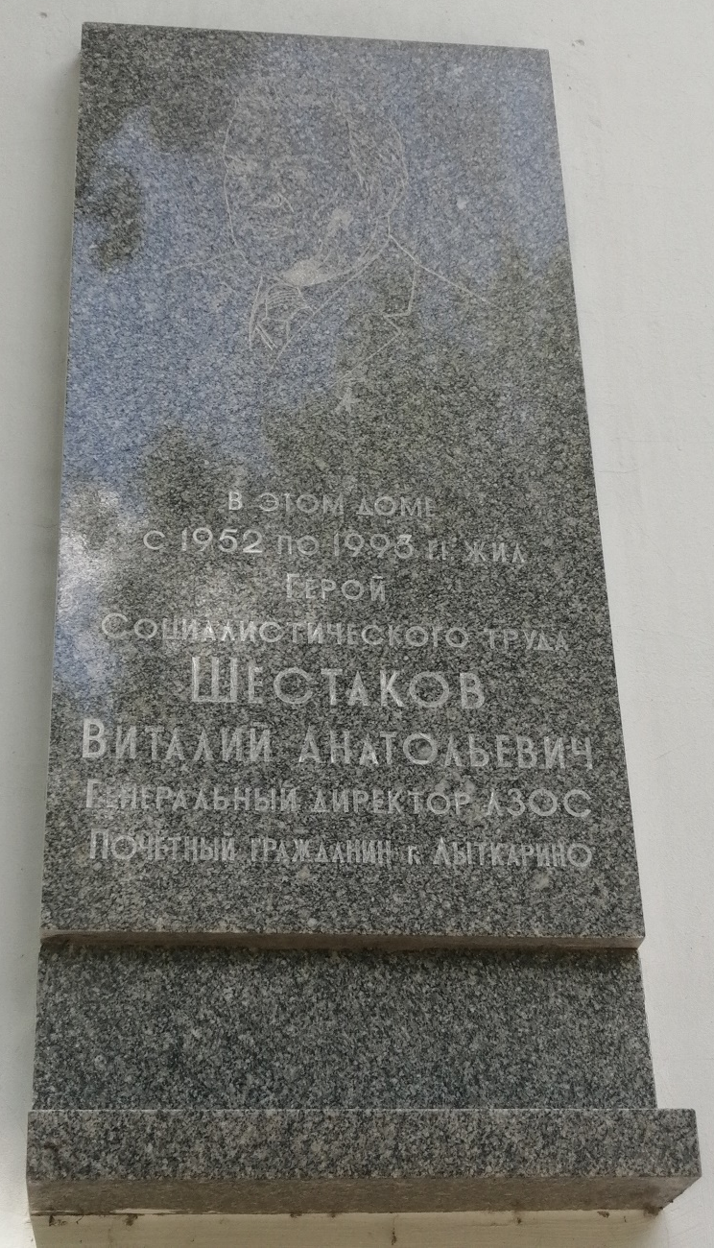
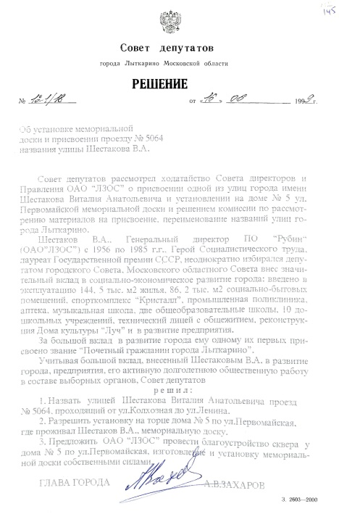
За большой вклад в развитие города, одному из первых горожан В.А. Шестакову, 12 апреля 1981 года решением исполнительного комитета Лыткаринского городского Совета народных депутатов № 205/7 присвоено звание «Почетный гражданин города Лыткарино». Одна из улиц нашего города названа в честь Виталия Анатольевича, сквер у дома, где он жил на пересечении улиц Первомайская и Советская также носит его имя. В этом сквере на доме № 5 по ул. Первомайской установлена мемориальная доска «В этом доме с 1951 по 1993 гг. жил Шестаков Виталий Анатольевич, генеральный директор ЛЗОС, почетный гражданин г. Лыткарино».
Ф.35, оп.1, д.278, л.152

Slide 11
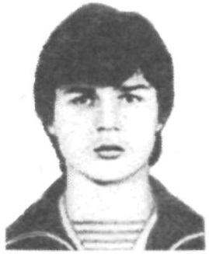
Кочкарев Валерий Геннадьевич (18.07.1967 – 24.01.1987)
Валерий родился в городе Лыткарино. В 1982 году закончил 8 классов средней школы № 5, поступил в Лыткаринский оптико-механический техникум. После окончания работал фрезеровщиком на Лыткаринском заводе оптического стекла. В 1986 году призван в Вооруженные Силы СССР. Принимал участие в четырех боевых операциях и 12 сопровождениях автомобильных колонн в Республике Афганистан. В январе 1987 года рота, в которой он служил, вела бой с бандой мятежников. Кочкарев из личного оружия уничтожил несколько моджахедов, но осколками разорвавшейся гранаты был смертельно ранен.
Награжден орденом Красной Звезды (посмертно), медалью «Воину – интернационалисту от благодарного афганского народа».

Slide 12
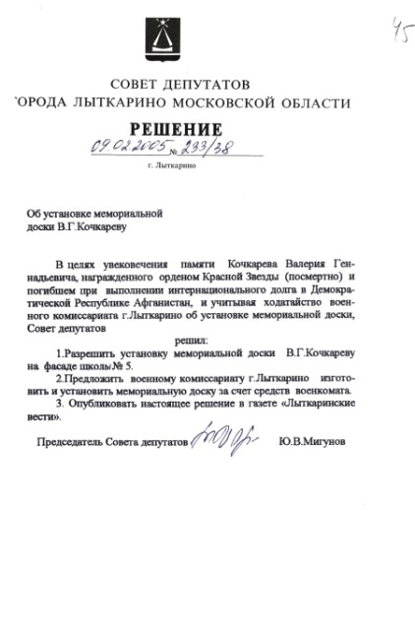
22 февраля 2005 года накануне Дня защитника Отечества, на фасаде здания средней общеобразовательной школы № 5 была открыта мемориальная доска памяти: «Здесь с 1974 по 1982 год учился Кочкарев Валерий Геннадьевич. Геройски погиб в Афганистане 24 января 1987 года. Награжден орденом Красной Звезды – посмертно».
Ф.35, оп.1, д.478, л.45

Slide 13
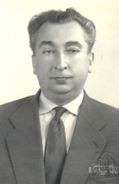
Гонор Лев Рувимович (02.09.1906 – 13.11.1969)
Лев Рувимович Гонор - первый начальник филиала ЦИАМ им. П.И. Баранова в Тураево - Герой Социалистического Труда, дважды лауреат Государственных премий, кавалер многих орденов, в том числе трех орденов Ленина, ордена Кутузова 1-ой степени, и медалей, одна из которых – «За оборону Сталинграда». Под его руководством в короткие сроки при участии ученых, строителей и специалистов двигателестроения был построен и пущен в эксплуатацию крупнейший комплекс установок с мощным энергетическим хозяйством, обеспечивший проведение научно-исследовательских работ и испытаний современных и перспективных образцов авиационной и ракетной техники. В 1968 году Л.Р. Гонору и группе сотрудников НИЦ ЦИАМ за выдающийся вклад в разработку и внедрение новых методов доводки авиационных двигателей была присуждена Государственная премия СССР. Своим же лыткаринским коллегам Лев Рувимович запомнился не только как высокообразованный специалист и талантливый руководитель, но и как мудрый, энергичный, неравнодушный человек.

Slide 14
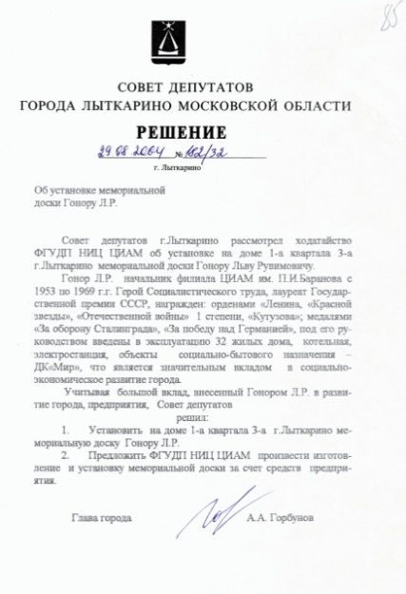
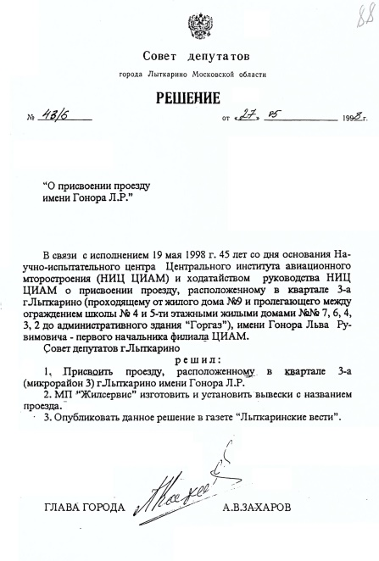
В 1998 году к 45-летию со дня основания НИЦ ЦИАМ именем Льва Рувимовича Гонора был назван проезд в квартале 3а г. Лыткарино. А 18 сентября 2006 года на доме № 1а квартала 3а в честь 100-летия со дня рождения Л.Р. Гонора установлена мемориальная доска, надпись на которой гласит: «Проезд назван именем Гонора Льва Рувимовича (1906 - 1969 гг.), Героя Социалистического Труда, генерал-майора, первого руководителя филиала ЦИАМ за большой личный вклад в развитие Лыткарино». В 2008 году Лев Рувимович Гонор посмертно был удостоен звания «Почетный гражданин г. Лыткарино».
Ф.35, оп.1, д.443, л.85
Ф.35, оп.1, д.245, л.152

Slide 15
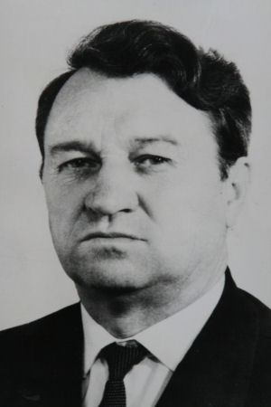
Степанов Степан Евдокимович (04.03.1908 – 25.04.1978)
Лыткаринская биография Степанова началась в 1948 году, когда он был направлен на Завод зеркальных отражателей, и получил должность начальника цеха триплексов. В 1950 году Степан Евдокимович был назначен главным инженером Лыткаринского завода оптического стекла и 28 лет бессменно проработал в этой должности. Многолетнее успешное развитие завода теснейшим образом связано с работой главного инженера, определявшего всю его техническую политику. Со Степановым напрямую связана реализация основных направлений развития предприятия в то время. За годы работы ему дважды присуждалась Государственная премия СССР. Был дважды удостоен ордена Ленина. Являлся кавалером орденов Октябрьской революции и Трудового Красного знамени.

Slide 16
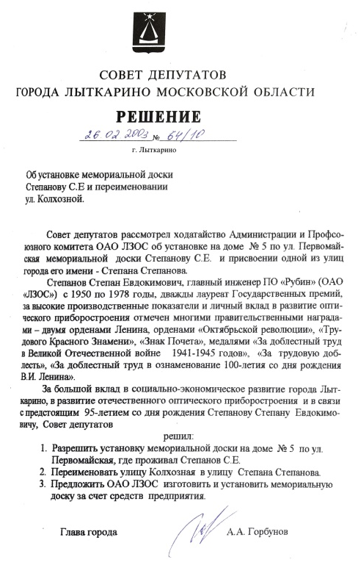
За большой личный вклад Степана Евдокимовича Степанова в развитие важнейшего завода оптической отрасли страны одна из улиц города Лыткарино названа его именем, а 11 сентября 2003 года на доме №5 по ул. Первомайская установлена мемориальная доска с подписью: «В этом доме с 1948 по 1978 гг. жил лауреат Государственных премий СССР, главный инженер ЛЗОС Степанов Степан Евдокимович». В 2014 году Степанову присвоено звание «Почетный гражданин г. Лыткарино».
Ф.35, оп.1, д.407, л.183

Slide 17
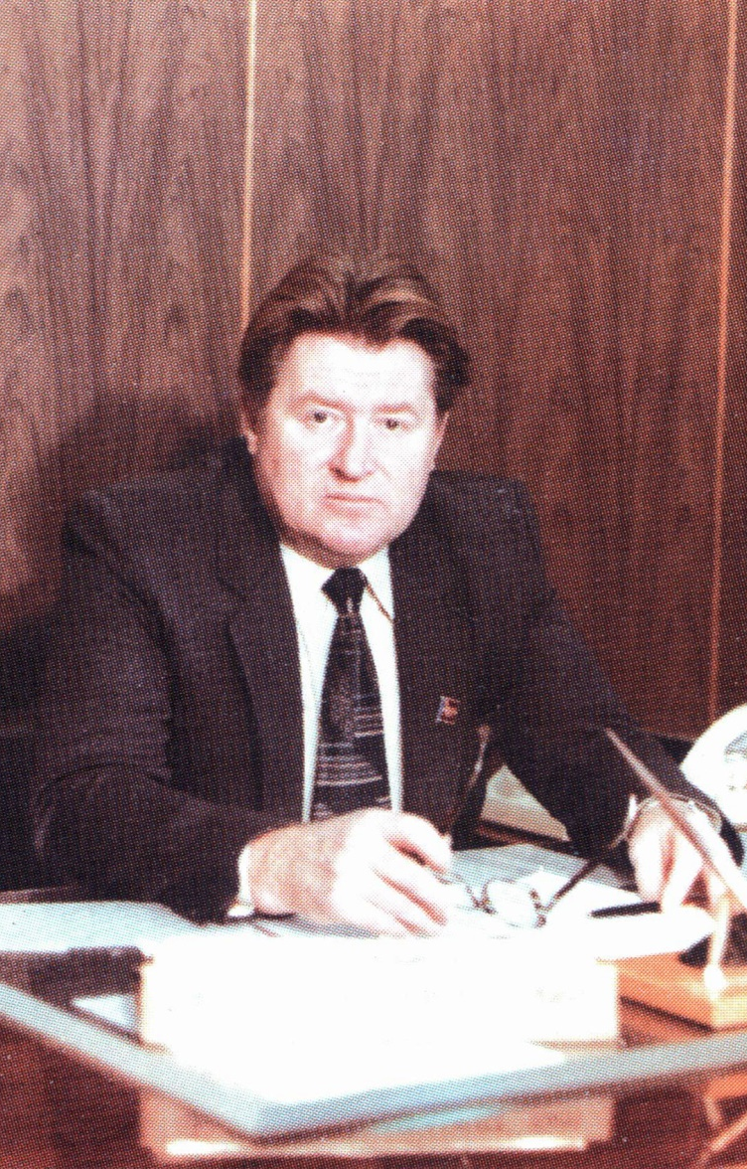
Рогов Владимир Иванович (1935 – …)
В течение тридцати лет – с 1973 по 2003 год Владимир Иванович работал директором Научно-исследовательского института приборов. Благодаря его неутомимой энергии, организаторским способностям и научному предвидению, НИИ приборов стал одним из ведущих в стране испытательных центров. Вклад Владимира Ивановича в становление и развитие НИИ приборов, как центра радиационных испытаний, является определяющим и основным. В.И. Рогов – доктор технических наук, профессор, заслуженный деятель науки и техники Российской Федерации, ветеран ядерно-оружейного комплекса России. Награжден орденом Трудового Красного Знамени, орденом «Знак Почета» (дважды), медалями «Ветеран труда» и «В память 850-летия Москвы».

Slide 18
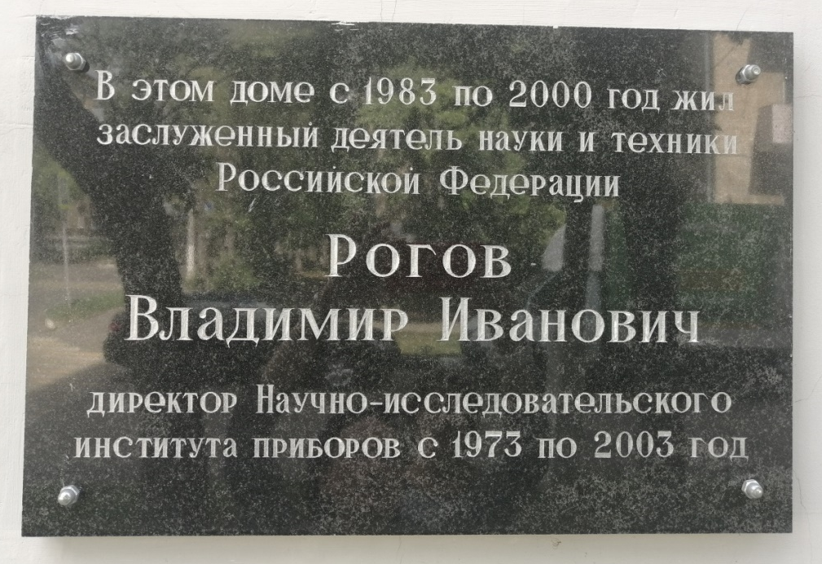
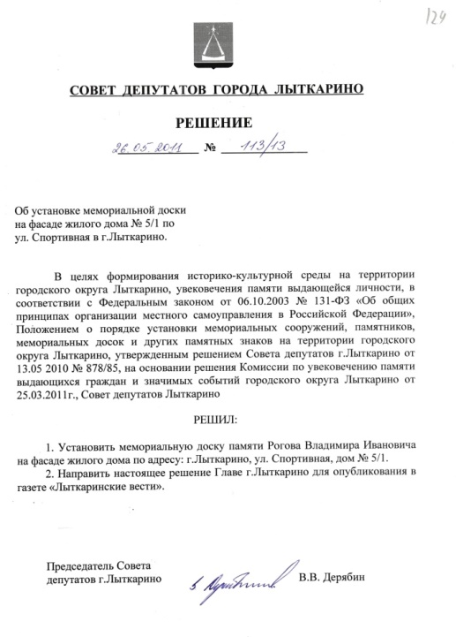
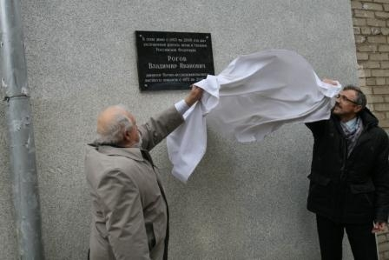
26 октября 2011 года на фасаде дома 5/1 по улице Спортивная была установлена мемориальная доска в память о В.И. Рогове: «В этом доме с 1983 по 2000 год жил заслуженный деятель науки и техники Российской Федерации Рогов Владимир Иванович - директор Научно-исследовательского института приборов с 1973 по 2003 год».
Ф.61, оп.1, д.116, л.129

Slide 19
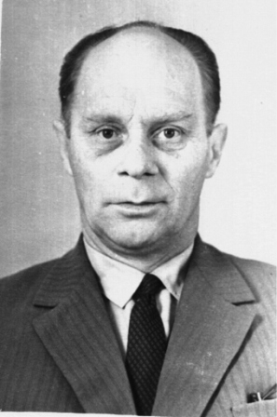
Быков Иван Тимофеевич (24.06.1912 – 15.07.1988)
С 1953 по 1988 год Иван Тимофеевич занимал должность главного энергетика филиала НИЦ ЦИАМ им. П.И. Баранова – единственного в России и самого крупного в Европе предприятия для высоко-скоростных и специальных испытаний натурных полноразмерных воздушно-реактивных двигателей. Практически все отечественные авиационные двигатели создавались при непосредственном участии института. Быков возглавлял работы по созданию мощного энергетического комплекса филиала. Под его руководством впервые в СССР была применена в широком масштабе полупроводниковая система возбуждения электродвигателей главных машин высотно-компрессорной станции, внедрена схема их частотного разгона. Иван Тимофеевич внес большой вклад в строительство и развитие Лыткарино. Быков имел почетное звание «Заслуженный энергетик РСФСР», был награжден медалями: «За доблестный труд. В ознаменование 100-летия со дня рождения Владимира Ильича Ленина», «30 лет Победы в Великой Отечественной войне 1941-1945гг.», «40 лет Победы в Великой Отечественной войне 1941-1945гг.».

Slide 20
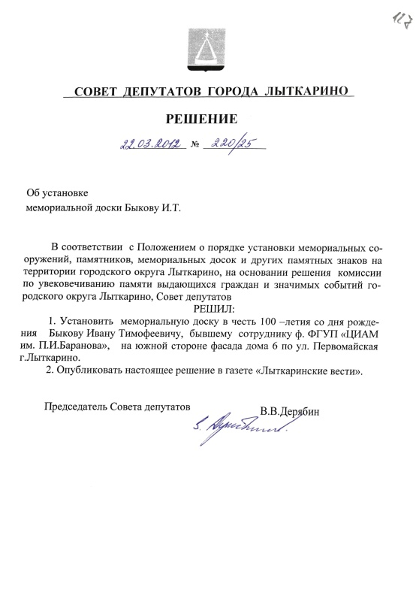
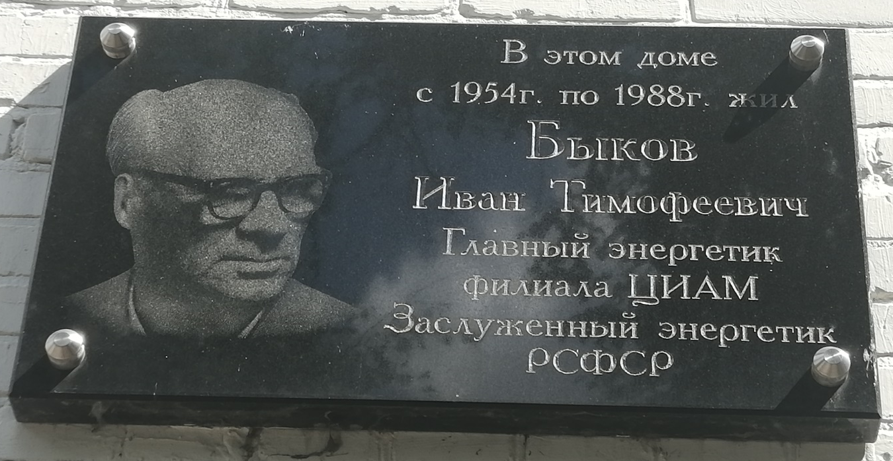
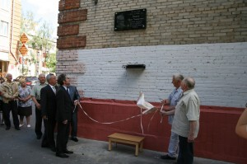
Ф.61, оп.1, д.133, л.127
24 июня 2012 г. к 100-летию со дня рождения Ивана Тимофеевича Быкова состоялась церемония открытия мемориальной доски на фасаде дома №6 по улице Первомайская: «В этом доме с 1954 г. по 1988 г. жил Быков Иван Тимофеевич - главный энергетик филиала ЦИАМ, заслуженный энергетик РСФСР».

Slide 21
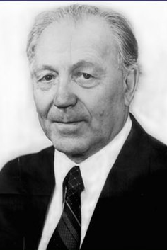
Бужинский Игорь Михайлович (24.02.1914 – 21.02.1996)
Игорь Михайлович – советский и российский ученый, организатор производства оптического стекла, доктор технических наук. Работал на Лыткаринском заводе оптического стекла главным технологом, руководителем Специального конструкторско-технологического бюро. За годы работы Бужинского на заводе были разработаны технологии и освоено производство ситаллов, крупногабаритной оптики, изготовлено зеркало диаметром 6 метров для азимутального телескопа, лазерных стекол для квантовых генераторов, волоконной оптики, жидкой прессовки заготовок для оптических деталей кино- и фотоаппаратуры, бескислородных халькогенидных стекол, крупногабаритных объективов для космической разведки и многого другого. Всемирная известность ЛЗОС тесно связана с именем Бужинского Игоря Михайловича. Бужинский – лауреат Ленинской, Сталинской и двух Государственных премий, почетный гражданин города Лыткарино, обладатель орденов Ленина (дважды), Октябрьской революции, Трудового Красного Знамени (дважды), Отечественной войны, «Знак Почета» и многих медалей.

Slide 22
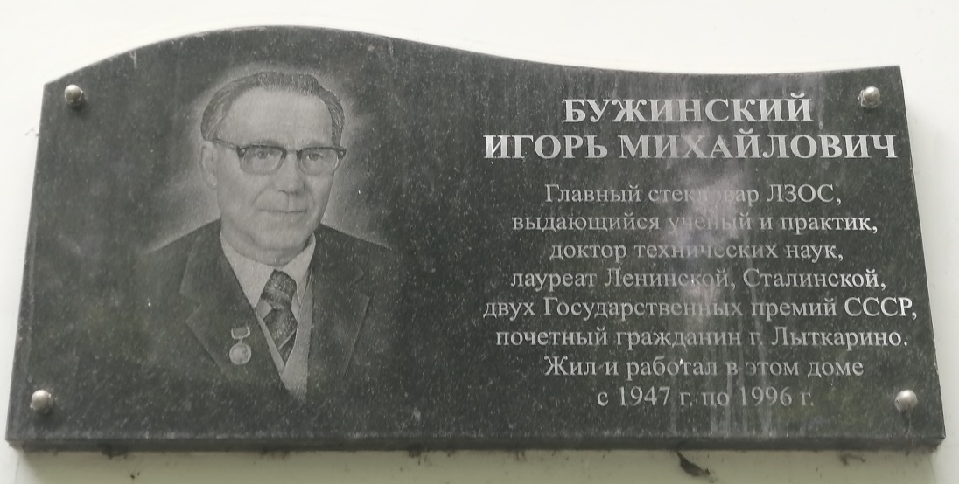
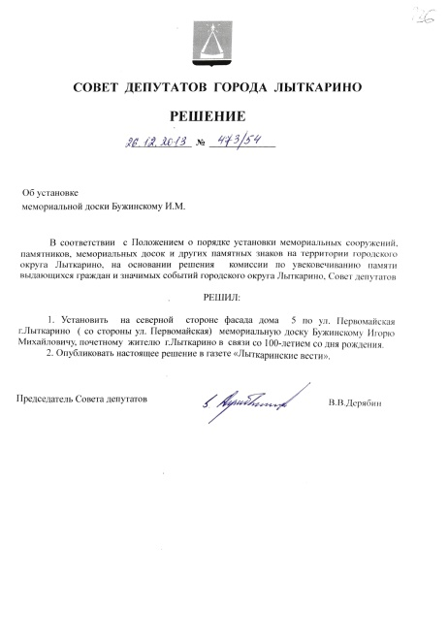
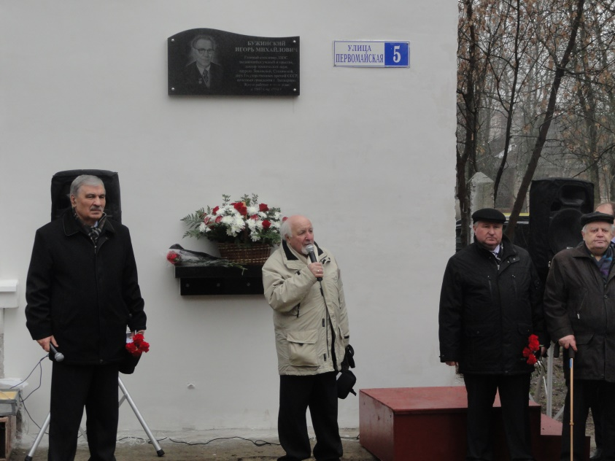
Ф.61, оп.1, д.163, л.236
24 февраля 2014 года в связи со 100-летием со дня рождения Бужинского И.М. на доме № 5 по ул. Первомайская состоялось открытие мемориальной доски, надпись на которой гласит: «Бужинский Игорь Михайлович - главный стекловар ЛЗОС, выдающийся ученый и практик, доктор технических наук, лауреат Ленинской, Сталинской и двух Государственных премий СССР, почетный гражданин г. Лыткарино. Жил и работал в этом доме с 1947 г. по 1996 г.»

Slide 23
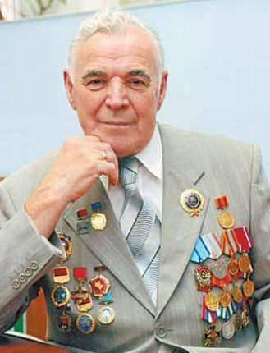
Крупенин Иван Петрович (01.01.1932 – 15.06.2012)
С 1974 по 1987 годы Иван Петрович возглавлял трест «Особстрой-2» Главмособлстроя. При его непосредственном участии и за период его руководства трестом были построены: Московский областной Дом искусств «Кузьминки», завод сельскохозмашиностроения им. Ухтомского, Томилинский завод алмазных инструментов, оборонные предприятия, ковровый комбинат, Томилинская птицефабрика, тепличные комбинаты, животноводческие фермы, корпуса нескольких институтов, десятки школ, детских садов и яслей, спортивный комплекс «Кристалл», больничный комплекс, сотни домов в Люберецком районе и Лыткарино. Иван Петрович Крупенин удостоен почетных званий: «Заслуженный строитель РФ», «Заслуженный строитель Московской области», «Ветеран труда», «Почетный гражданин Люберецкого района», «Почетный гражданин города Лыткарино», «Почетный гражданин республики Дагестан», награжден орденом Трудового Красного Знамени, знаком «Лучшие люди России» и многими памятными медалями.

Slide 24
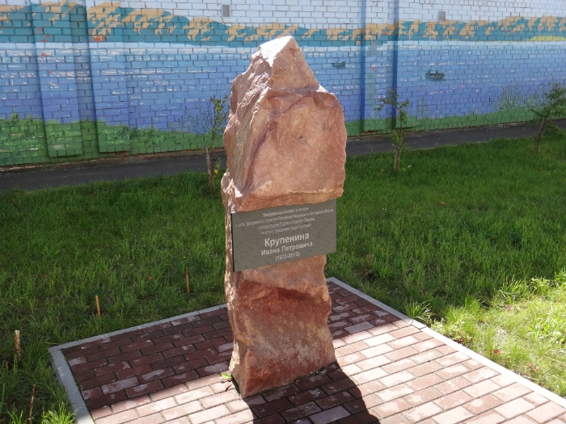
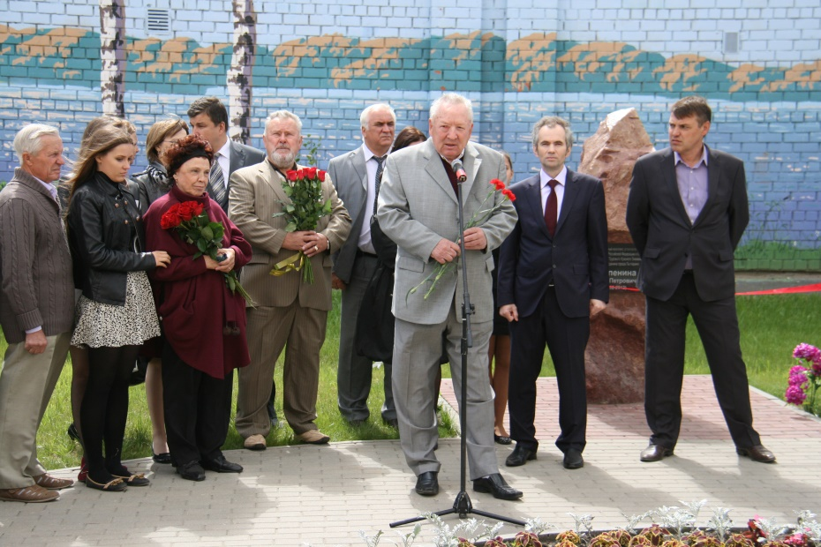
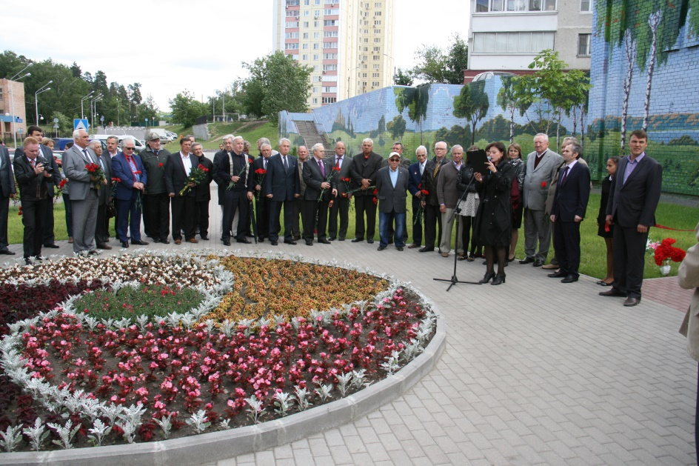
В 2012 году бульвару от улицы Спортивная до улицы Лесная в городе Лыткарино было присвоено имя И.П. Крупенина.
18 июня 2014 года на бульваре открыт мемориальный комплекс памяти Ивана Петровича Крупенина.

Slide 25
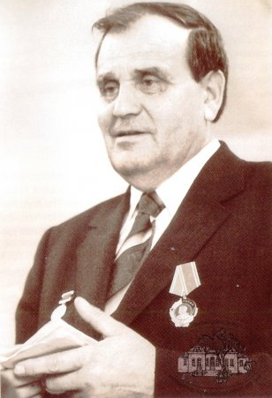
Перстнев Пётр Васильевич (08.07.1919 – 1994)
С 1970 по 1984 годы Пётр Васильевич занимал должность начальника филиала НИЦ ЦИАМ им. П.И. Баранова. Внес большой вклад в развитие и совершенствование экспериментальной базы филиала ЦИАМ. Уделял большое внимание развитию г. Лыткарино. При его непосредственном участии было развернуто многоэтажное жилое и коммунальное строительство, проведена телефонизация города, построена школа № 4, сооружены объекты торгового и бытового обслуживания, пожарное депо, начато строительство Дома детского творчества и других объектов. Перстнев неоднократно избирался членом исполкома Лыткаринского горсовета и принимал активное участие в решении всех проблем развития нашего города. Пётр Васильевич - заслуженный машиностроитель РСФСР, лауреат Государственной премии СССР, почетный гражданин города Лыткарино. Награжден: орденом «Знак Почета», орденом Чехословакии «За выдающиеся труды», орденом Ленина, орденом Трудового Красного Знамени, медалью «За доблестный труд в Великой Отечественной войне 1941-1945гг.» и др.

Slide 26
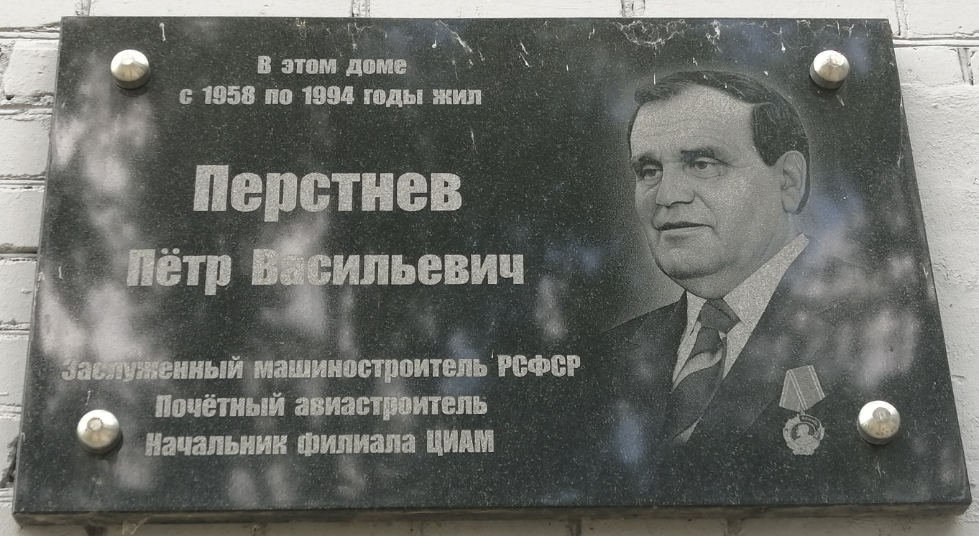
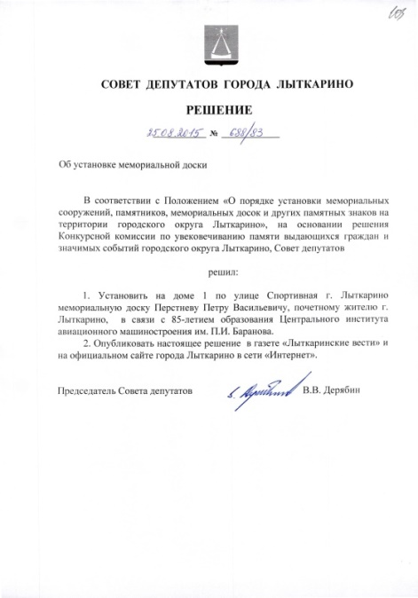
1 декабря 2015 года к 85-летию Центрального института авиационного моторостроения на доме №1 по ул. Спортивная была установлена мемориальная доска: «В этом доме с 1958 по 1994 годы жил Перстнев Пётр Васильевич - заслуженный машиностроитель РСФСР, почетный авиастроитель, начальник филиала ЦИАМ».
Ф.61, оп.1, д.204, л.103

Slide 27
Для виртуальной историко-документальной выставки «Мемориальные доски Лыткарино» использованы:
документы архивных фондов:
- № 35 «Администрация города Лыткарино Московской области»;
- № 61 «Совет депутатов города Лыткарино Московской области»;
- № 88 «Государственное автономное учреждение Московской области
«Лыткаринское информационное агентство Московской области»»
информация с сайтов:
- Администрация г.о. Лыткарино http://lytkarino.mosreg.ru/;
фотографии из музейных фондов Лыткаринского историко-краеведческого музея.

